Slide 1
Родительское собрание на тему: Раннее выявление отклонений в развитии речи детей и их преодоление.
Подготовила:
Учитель-логопед
МКОУ «Киреевский центр образования №2»
Нефедова Ю.Е.

Slide 2
ПОЯСНИТЕЛЬНАЯ ЗАПИСКА.
ОБРАЗОВАТЕЛЬНЫЕ ЦЕЛИ: привлечь внимание родителей к нарушениям речи у детей, раннему выявлению отклонений в развитии речи детей и их преодолению.
ЗАДАЧИ:
Познакомить родителей с этапами формирования речи у детей.
Рассмотреть причины речевых нарушений.
Познакомить родителей с этапами работы по преодолению речевых нарушений.
ИСТОЧНИКИ ИНФОРМАЦИИ:
Винарская Е. Н. Раннее речевое развитие ребенка: Актуальные проблемы дефектологии. М., 1992
Волкова Л.С. Логопедия. М., ВЛАДОС, 2007.
Ефименкова Л.Н. Формирование речи у дошкольников. М., 1981.
Жукова Н.С. Отклонения в развитии детской речи. М., 1994.
Филичева Т.Б. Основы логопедии. М., Просвещение, 1989.

Slide 3
Речь – это исторически сложившаяся форма общения людей посредством языковых конструкций, в создание которых заложены определенные правила.
Речь выступает как средство регуляции психической деятельности и поведения, организует эмоциональные переживания.
Развитие речи оказывает большое влияние на формирование личности, волевые качества, характер, взгляды, убеждения. Речь ребенка отражает его социальную среду, в которой он растет.
Наступает период, когда становится важно оценить, как ребенок говорит, слышит и понимает обращенную речь. Но бывает так, что время упущено и формируется привычка неправильного произношения.
Этапы формирования речи у ребенка.
От рождения до 1 года – доречевой этап.
Данный этап условно делится на стадии:
- Стадия гуления приходится на возраст от 1.5 до 2 месяцев. В этот период ребенок произносит первые звуки. Затем звуки начинают складываться в цепочки: аа-уу-аа.

Slide 4
-Стадия лепета – от 4 - 5 месяцев до 7 - 8 месяцев. В этот период в гулении ребенка можно различить не только гласные, но и согласные звуки.
-Стадия первых слов.
Первые слова появляются в 9 - 10 месяцев у девочек и в 11 - 12 месяцев у мальчиков. Ребенок уже осваивает несколько слов, включающих в себя повторяющиеся парные слоги: «ма-ма», «па-па», «ба-ба», «дя-дя».
Таким образом, если у ребенка есть проблемы со слуховым или речевым аппаратом, родители понимают это сейчас. В этом случае у ребенка в доречевом периоде не наблюдается гуления или произнесения первых звуков.
Чем помочь ребенку?
Используйте короткие стишки-потешки во время игр, купания, массажа, сочетайте произносимые слова с действиями. Показывайте ребенку окружающие предметы, называя их. Говорите четко, медленно. Развивайте мелкую моторику, что способствует становлению речи.

Slide 5
От 1 года до 1.5 лет – накопление пассивного словаря.
В этом возрасте ребенок должен произносить 10 простых слов, но знает примерно 200 названий предметов и явлений. Сейчас нужно быть внимательным к малышу, чтобы оценить количество обращенных к нему слов, которые он понимает и помочь ему накопить пассивный словарь.
Чем помочь ребенку?
Продолжайте говорить четко и медленно. Показывайте новые предметы, предлагайте их потрогать. Постепенно исключайте сокращения (ам-ам, би-би), говорите словами. Называйте предметы, на которые малыш указывает жестами, побуждайте вербально выражать свои желания: «Это пирамидка. Дать тебе пирамидку?»
От 1.5 лет до 2.5 лет – переход к фразовой речи.
Ребенок активно извлекает слова из пассивного словаря и учится их использовать. Переход к фразовой речи возможен, когда в словаре у ребенка 40 - 60 слов. В речи появляются первые двухсловные предложения, расширение словаря. К 2.5 годам предложения уже включают 3 - 4 слова, а в словарном запасе до 200 - 300 слов. А если ребенок к 2.5 годам не пытается составлять из слов простые предложения стоит посоветоваться со специалистом.

Slide 6
Чем помочь ребенку?
Продолжайте разговаривать с ребенком, играйте с ним, создавайте различные ситуации и проговаривайте их. Не забывайте о развитии мелкой моторики: лепить, рисовать, перебирать мелкие предметы. Читайте стишки, сказки, потешки. Исправляйте в речи ребенка неправильные слова и детские выражения. Озвучивайте действия, предлагайте ребенку принести предметы, назвать их.
2.5 - 4 года – этап освоения связной речи.
После 2.5 - 4 лет речь ребенка становится более понятной. Он уже должен правильно произносить многие звуки. Но сложности с произнесением звуков «л», «р», «з-с», и шипящих «ж-ш», «ч-щ» пока в норме. Речь ребенка в 3 года должна быть не менее чем на 70% понятна незнакомым людям. Это один из критериев, по которым можно выявить отклонение в развитии речи. В норме к 3 годам ребенок осваивает 500-800 слов, а к 4 годам около 1000-1500 слов. В возрасте от 3 до 4 лет ребенок осваивает грамматические формы, может говорить предложениями, составить фразу. В его речи появляются прилагательные, наречия, местоимения, слова могут изменяться по числам и роду.

Slide 7
Чем помочь ребенку?
Задавайте ребенку вопросы, предлагайте рассказать сюжет сказки, помогайте ребенку подобрать слова для составления предложений, исправляйте речевые ошибки. Обращайте внимание на чистоту речи ребенка, сложности с произнесением звуков. При необходимости обратитесь к логопеду. В норме после 4 лет ребенок уже активно пользуется родным языком. Продолжается совершенствование его речи и корректировка.
Внимательно отнеситесь к критическим периодам становления речи:
1 критический период - от 1 года до 2 лет.
Происходит активное развитие зон коры головного мозга, отвечающих за речь. В этот период возможно развитие аллалии (отсутствие или недоразвитие речи при сохранении мыслительных способностей) и задержки речевого развития.

Slide 8
- 2 критический период в 3 года.
Происходит активное становление связной речи. В этом возрасте увеличивается риск развития таких отклонений как мутизм (ребенок говорил и вдруг не хочет отвечать на обращенную речь, не пытается сам начать диалог). Увеличивается риск возникновения заикания.
Родителям необходимо следить за собственной речью. Говорить четко, медленно, не повышать голос.
- 3 критический период в 6 - 7 лет.
В этот период может произойти срыв нервной деятельности. Это чревато развитием заикания и детских афазий (частичная или полная потеря ранее присутствующей речи). Старайтесь оградить ребенка от стрессов, помогайте справиться с увеличившейся нагрузкой в связи с поступление в первый класс.

Slide 9
Примерные сроки усвоения звуков речи
1-2 года | 2-3 года | 3-5 лет | 5-6 лет
А О Э | И Ы У | С З Ц | Р
П | В Ф | Ш Ж | Л
Б | Т Д Н | Ч Щ
М | Г К Х Й

Slide 10
ПРИЧИНЫ НАРУШЕНИЙ РЕЧИ.
Недоразвитие или поражение мозга во внутриутробном периоде, в момент родов или после рождения. Внутриутробная гипоксия плода.
Инфекционные заболевания матери во время беременности (краснуха, корь, скарлатина, туберкулез)
Травмы, полученные матерью во время беременности, падения, ушибы.
Несовместимость крови матери и плода (резус конфликт)
Родовая травма и асфиксия во время родов, которые приводят к внутричерепным кровоизлияниям.
Работа на вредном производстве.
Особенность психического состояния нервной системы матери в период беременности.
Наследственная предрасположенность.
Заболевания, перенесенные ребенком в первые годы жизни (инфекционно-вирусные, травмы и ушибы, хронические заболевания)

Slide 11
В настоящее время количество детей, имеющих речевые нарушения, увеличивается. Поэтому возрастает необходимость по предупреждению (профилактике) речевых нарушений у дошкольников. Предупреждать речевые нарушения необходимо с раннего возраста. В каждой возрастной категории детей свои профилактические задачи:
в раннем возрасте (до 3 лет) – предупреждение недоразвития речи социального характера, так как речь ребенка формируется по подражанию, то есть в процессе общения с окружающими его взрослыми и неправильное речевое окружение и воспитание может являться причиной возникновения у детей дефектов речи. Нарушения речи, возникшие в дошкольном возрасте, в дальнейшем могут повлечь за собой целый ряд вторичных нарушений речи, которые в той или иной степени могут повлиять на деятельность и поведение ребенка в целом.
в младшем и среднем возрасте ( 3-5 лет) – главной задачей является предупреждение дефектов звукопроизношения.

Slide 12
На что следует обратить внимание родителям и педагогам?
Если в 3 - 3,5 года
Ребенок произносит только отдельные слова и совсем не строит фразы и предложения.
В его речи полностью отсутствуют союзы и местоимения.
Он не повторяет за вами слова.
Или вы совсем не понимаете его речь. При этом искаженное произношение шипящих и звонких согласных ( р, л ) звуков является нормой.
Если в 4 года
У ребенка очень скудный словарный запас (в норме-около 2000 слов)
Не может запомнить четверостишье, не рассказывает собственных историй, не может составить рассказ по картинке, пересказать текст. (При этом отсутствие связной речи, ошибки в предложениях, все еще проблемы со сложными звуками-норма)

Slide 13
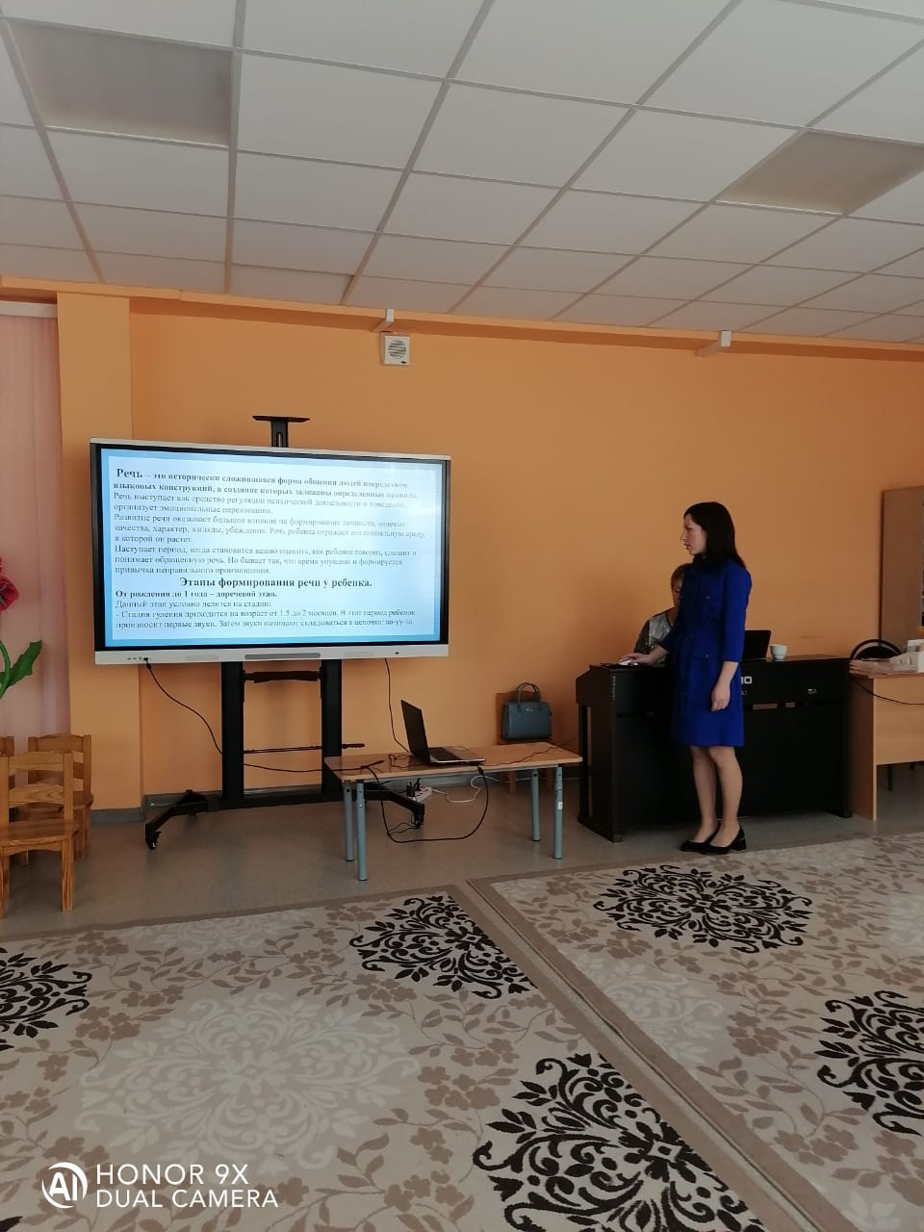

Slide 14
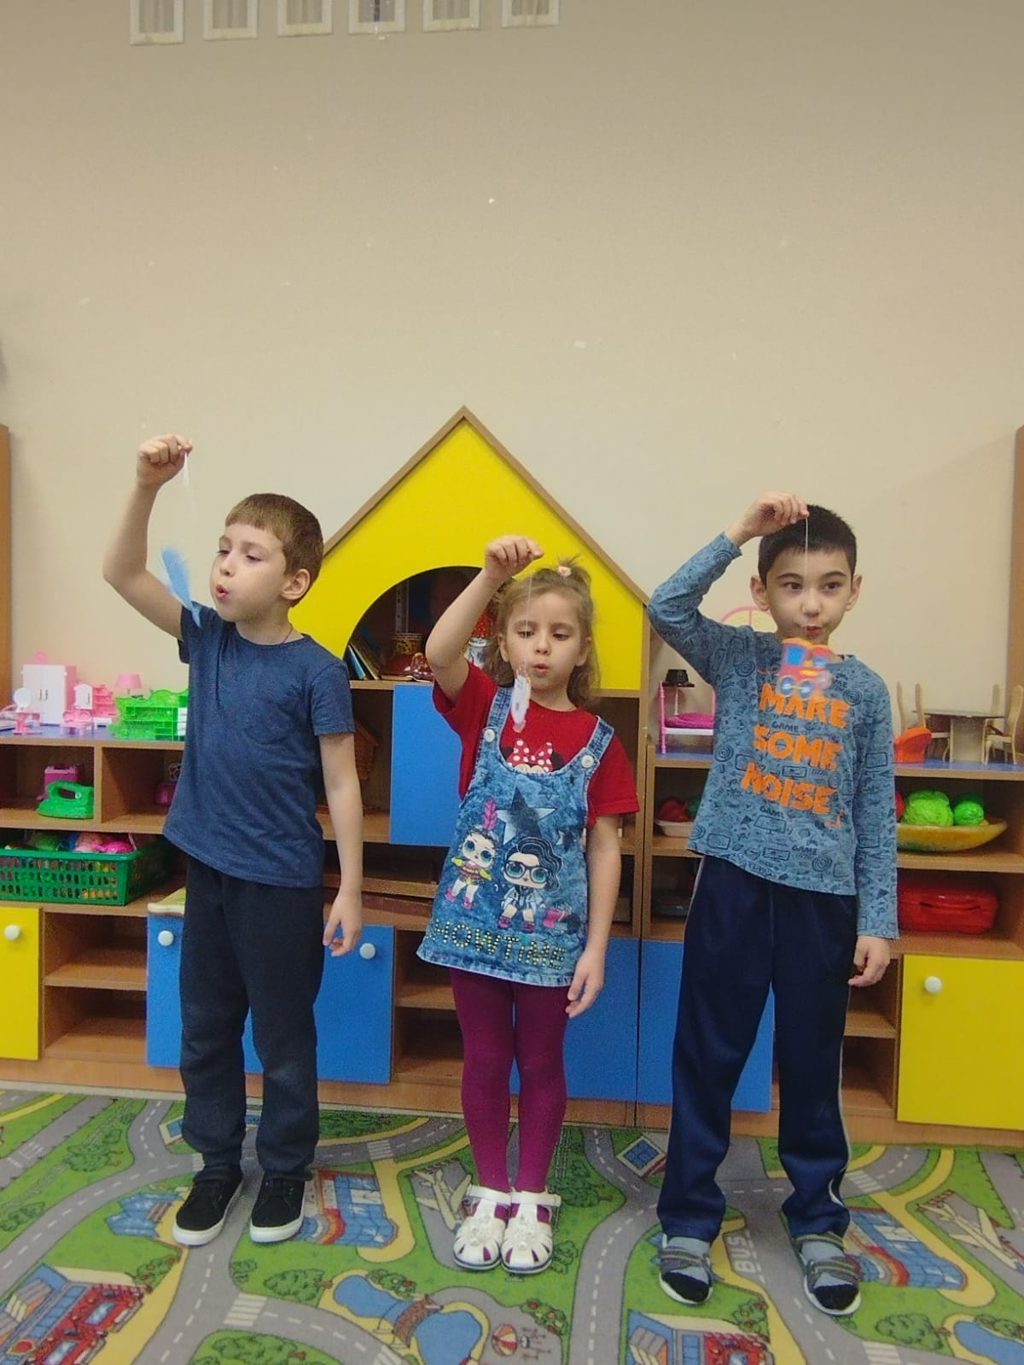
Формирование красивой, грамотной речи – одна из главных образовательных задач в обучении детей дошкольного возраста. Но достижение этой цели – комплексная работа.
Важное значение имеет раннее выявление отклонений в развитии речи детей и их преодоление.
Она включает работу над:
- Фонематическим слухом
- Артикуляционной и мелкой моторикой
- Речевым дыханием, силой голоса

Slide 15
Фонематический слух – это способность воспринимать звуки речи, фонемы, благодаря которым осуществляется различение слов, близких по звучанию.
Хороший фонематический слух обеспечивает правильное формирование звукопроизношения, четкое и внятное произнесение слов в соответствии с общепринятыми нормами.
Игры на развитие фонематического слуха:
Узнавание неречевых звуков – игры со звучащими игрушками, баночки-шумелочки.
Игры, направленные на восприятие ритма.
Различение одинаковых по высоте, силе, тембру звукокомплексов – игра «Три медведя», «Как семья разговаривает»
Различение близких по звуковому составу слов – работа с оппозиционными звуками.

Slide 16
Узнавание неречевых звуков.
Игра «Угадай что лежит в сундучке?»
Цель: развивать навыки слухового восприятия неречевых звуков.
Ход игры: педагог предлагает послушать, определить по звучанию и назвать предметы, находящиеся в сундучке: колокольчик, ножницы, орехи, камешки, фантик от конфеты…
2. Игра «Угадай, на каком музыкальном инструменте я играю?»
Цель: учить узнавать музыкальные инструменты по звучанию, называть их. Развивать слуховое восприятие.
Ход игры: педагог за ширмой играет на музыкальных инструментах, а дети угадывают их и называют.
3. Игра «Чей голос?»
Цель: формировать умение узнавать голоса животных по звукоподражанию, называть их, развивать фонематическое восприятие, анализ звуков.
Ход игры: педагог бросает кубик с изображением животных, воспроизводит звук голоса выпавшей картинки, ребенок называет это животное.

Slide 17
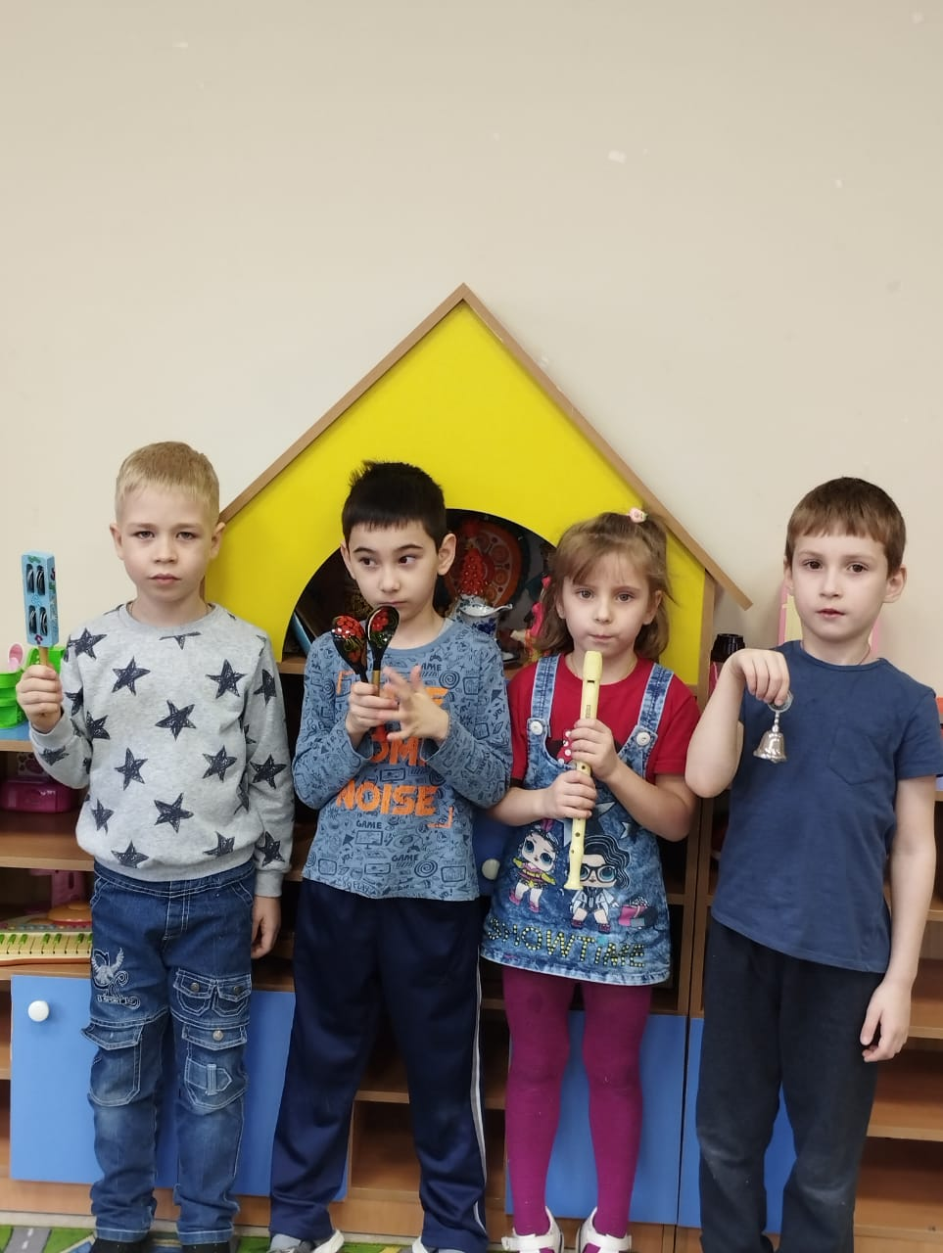
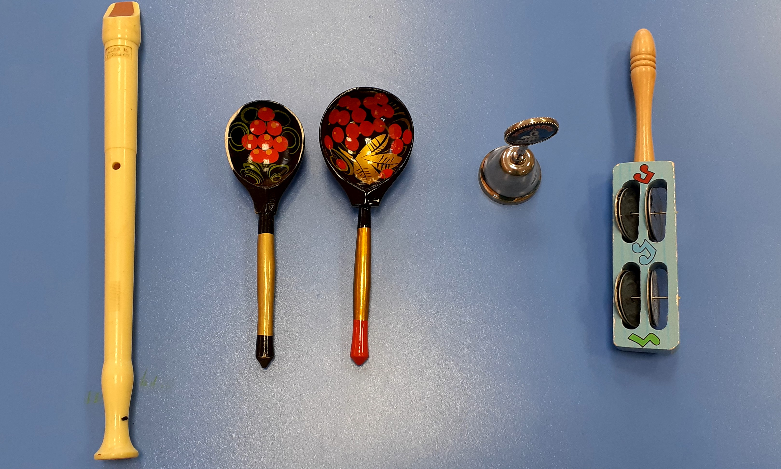

Slide 18
4. Игра-упражнение «Повтори музыкальный узор»
Цель: учить воспроизводить ритмический рисунок по образцу при разнообразной подаче звуков (хлопки в ладоши, по коленям, по плечам и пр.). Развивать фонематическое восприятие, внимание, быстроту реакций, чувство ритма.
Ход игры: педагог медленно показывает короткую цепочку различных хлопков (два коротких, или два длинных, второй по коленям и пр.), а ребенок должен повторить.
5. Игра «Найди пару»
Цель: учить на слух находить капсулы от киндеров с одинаковым звучанием и составлять из них пары, развивать слуховое восприятие, внимание
Ход игры: педагог предварительно насыпает различные крупы в капсулы от киндеров или непрозрачные баночки. Слушает вместе с ребенком, как звучит каждая капсула при встряхивании, рассматривают ее содержимое. Затем пробуют по образцу найти созвучную капсулу, далее самостоятельно находит одинаково звучащую капсулу.

Slide 19
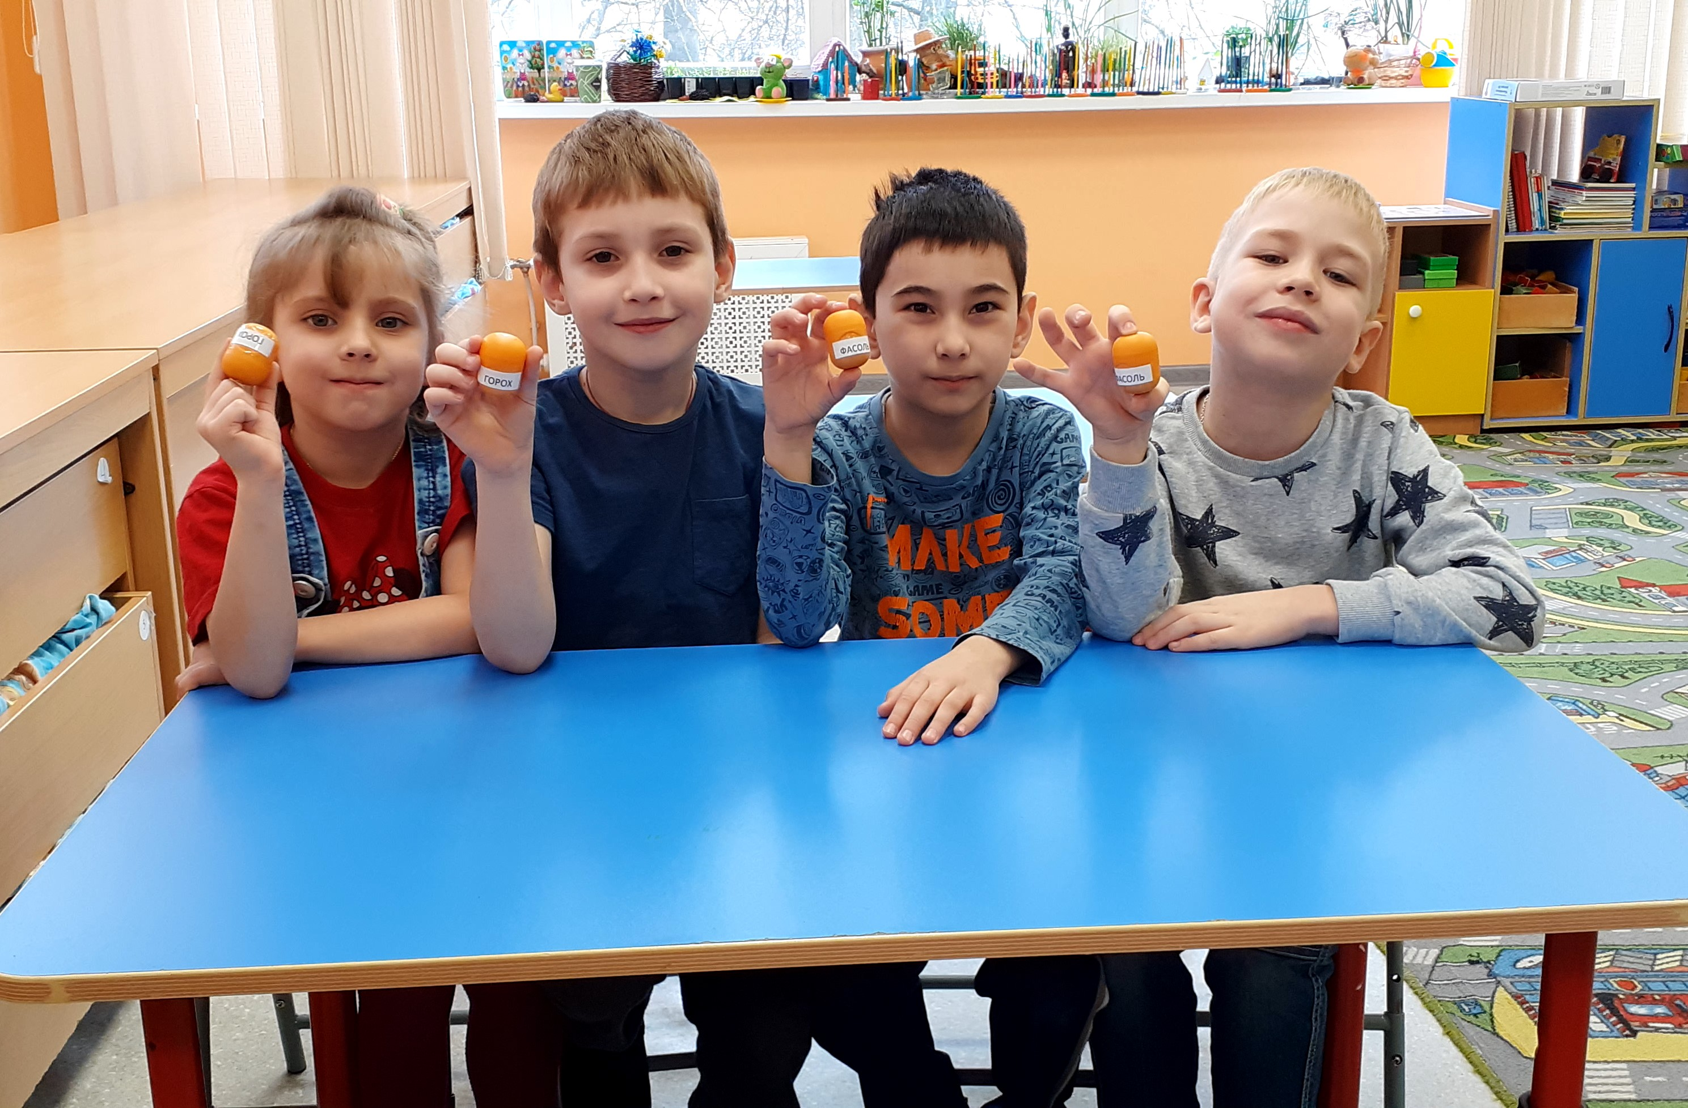

Slide 20
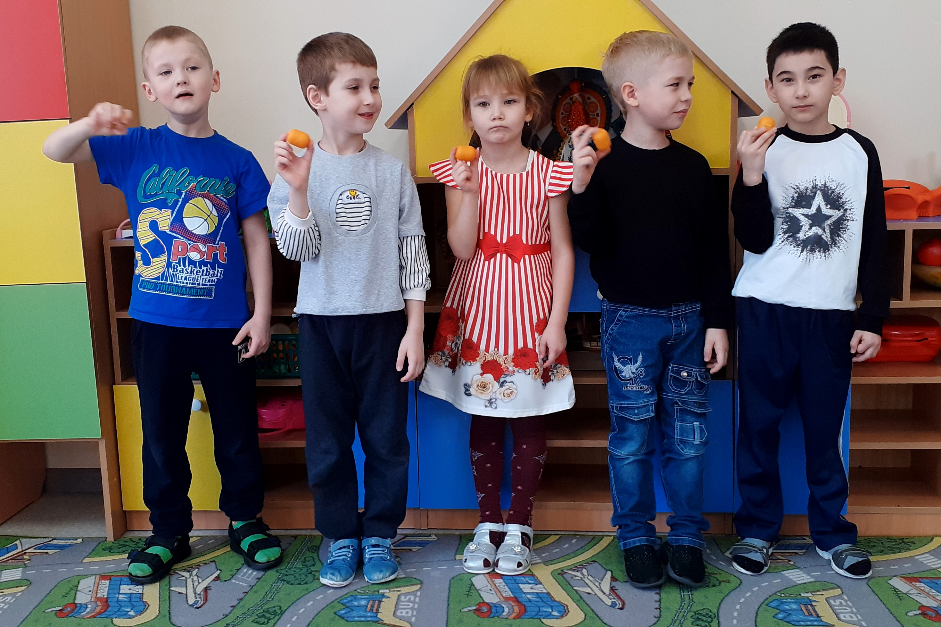

Slide 21
Артикуляционная моторика
Хорошая дикция-основа четкости и разборчивости речи. Ясность и чистота произношения зависит от правильной работы артикуляционного аппарата. Развивать артикуляционный аппарат помогают специальные упражнения.
АРТИКУЛЯЦИОННЫЕ УПРАЖНЕНИЯ –это комплекс специальных упражнений для развития и укрепления мышц артикуляционного аппарата, развитие силы, подвижности и дифференцированных движений артикуляционных органов, участвующих в речевом процессе.
ЦЕЛЬ АРТИКУЛЯЦИОННОЙ ГИМНАСТИКИ: выработка полноценных движений и определенных положений органов артикуляционного аппарата (языка, губ, нижней челюсти и т.д.), необходимых для правильного произношения звуков.
Артикуляционные упражнения бывают:
-статические – это удержание органов артикуляции в определенной позе, они служат для формирования артикуляционного уклада.
-динамические – упражнения направлены на развитие переключаемости артикуляционных движений, их скорости, плавности.

Slide 22
Как правильно выполнять артикуляционную гимнастику?
Упражнения артикуляционной гимнастики проводятся перед зеркалом. Заниматься следует ежедневно по 7-10 минут в день. Все упражнения проводятся в форме игры. Необходимо заинтересовать ребенка: «Давай поиграем с язычком…» Комплекс упражнений, необходимый ребенку подбирается индивидуально, в соответствии с теми звуками, которые у него нарушены.
Статические упражнения – это упражнения, где ребенок выполняет определенный уклад, позу губ, языка, щек. Удерживать позу 7-10 секунд.
«Улыбка» - открыть рот, улыбнуться.
«Заборчик» - улыбнуться, открыть рот и плотно сжать зубы.
«Лопатка» - улыбнуться, открыть рот, расслабленный широкий кончик языка положить на нижнюю губу. Удерживать под счет от 1 до 10.
«Иголочка» - улыбнуться, узкий кончик языка высунуть изо рта. Удерживать на счет от 1 до 10.
«Хоботок» - губы плотно сомкнуть и вытянуть вперед. Удерживать губы 10 секунд.
«Парус» - открыть рот, широкий кончик языка поставить за верхние зубы.

Slide 23
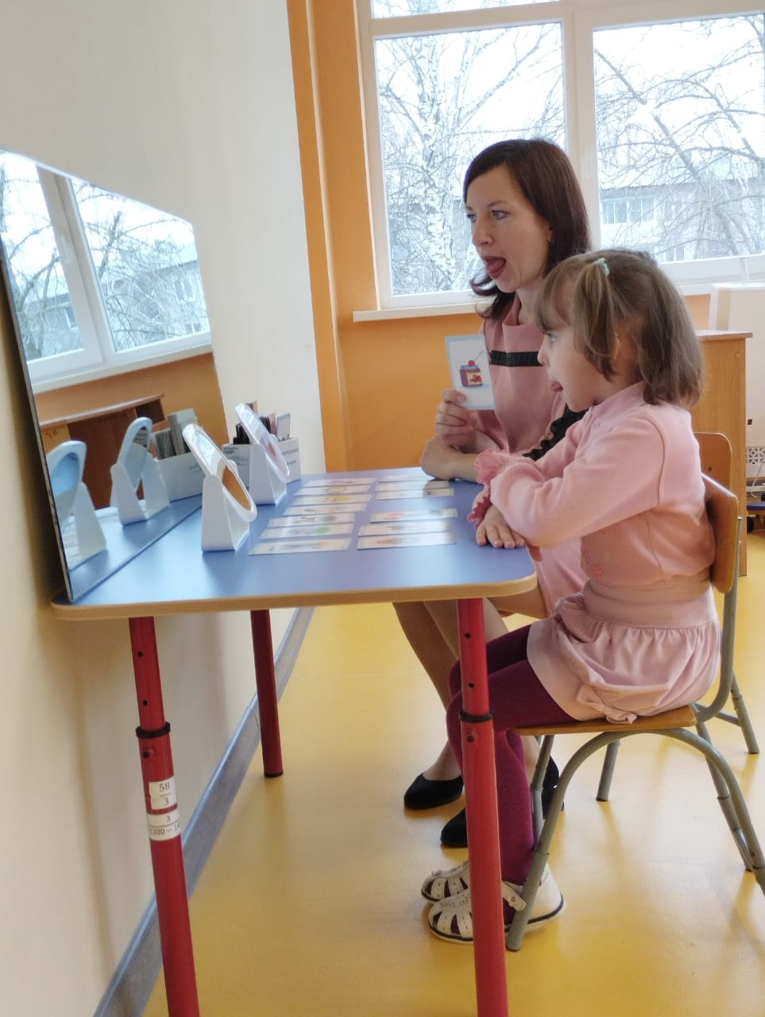

Slide 24
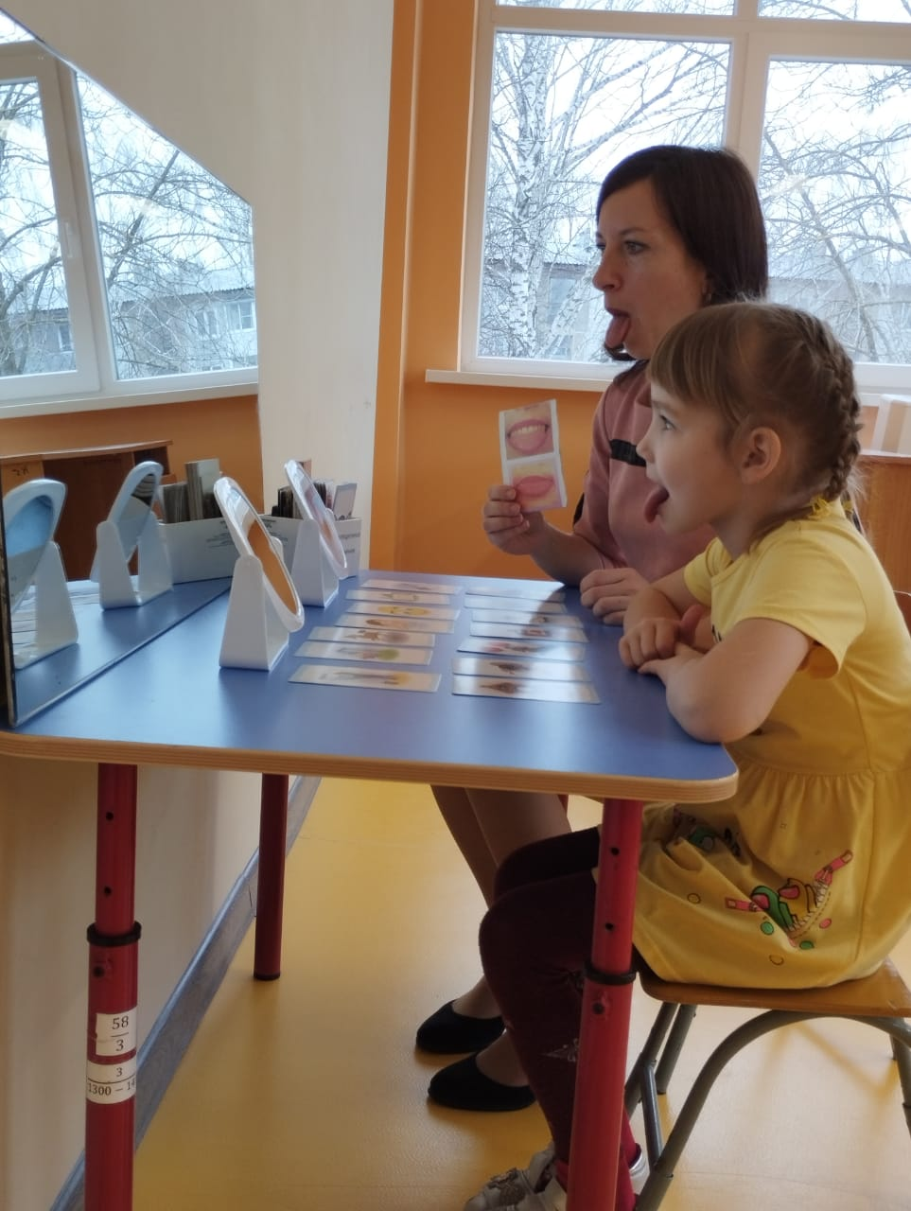
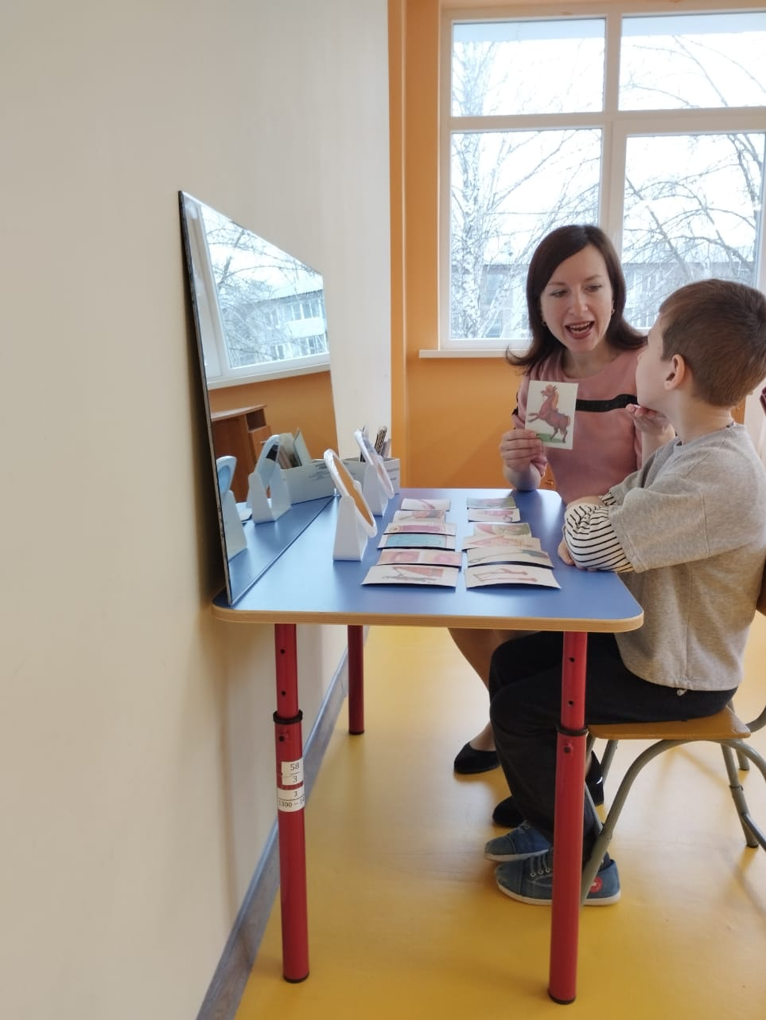

Slide 25
Динамические упражнения –это упражнения, где необходимо правильное положение губ, языка, щек. Эти упражнения проводятся под счет.
«Лошадка» - открыть рот и присосать кончик языка к небу. Цокать кончиком языка. Под счет от 1 до 10.
«Маляр» - открыть рот и широким кончиком языка водить по небу до зубов и обратно. Выполнять медленно 5-7 раз.
«Часики» - открыть рот, узким языком двигать от одного уголка рта к другому. Под счет от 1 до 10.
«Вкусное варенье» - открыть рот и широким кончиком языка облизывать верхнюю губу сверху-вниз. Выполнять 5-6 раз.
«Накажем непослушный язычок» - открыть рот, показать язык, нажимать на язык, произнося: пя-пя-пя и постепенно убирая его в рот. Выполнять под счет от 1 до 10.
«Барабанщик» - открыть рот, язык поставить за верхние зубы и произносить звук д-д-д-д-д. Выполнять под счет от 1 до 10.
«Горка» - открыть рот, язык поставить за нижние зубы «Горка».

Slide 26
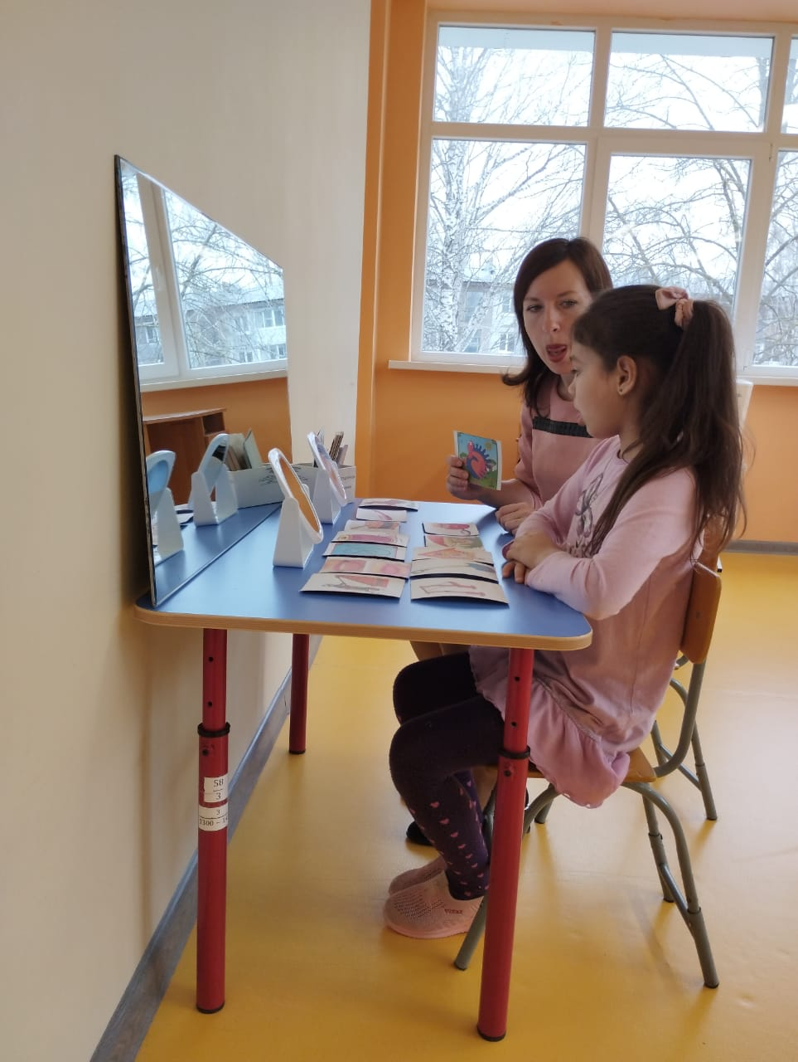
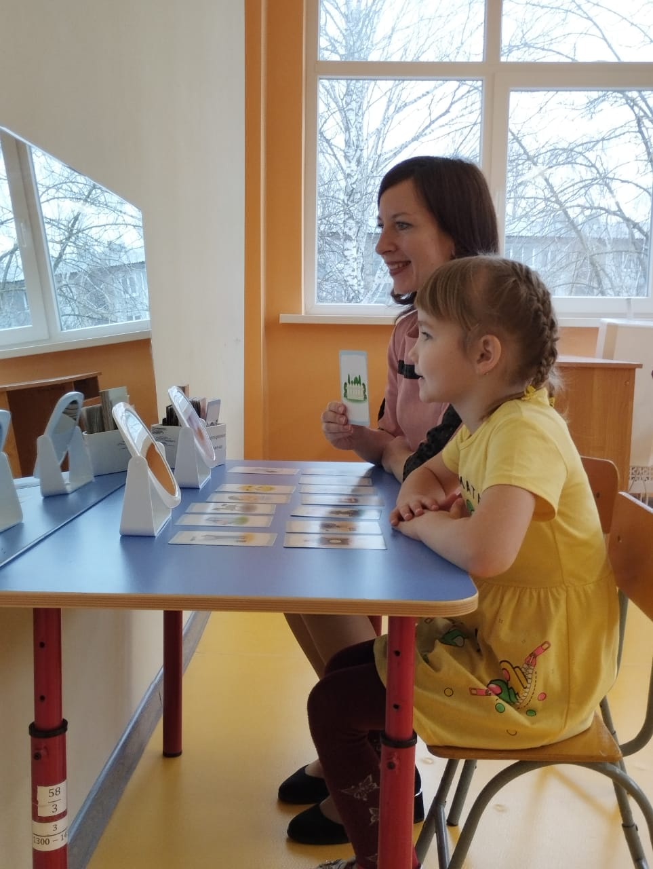

Slide 27
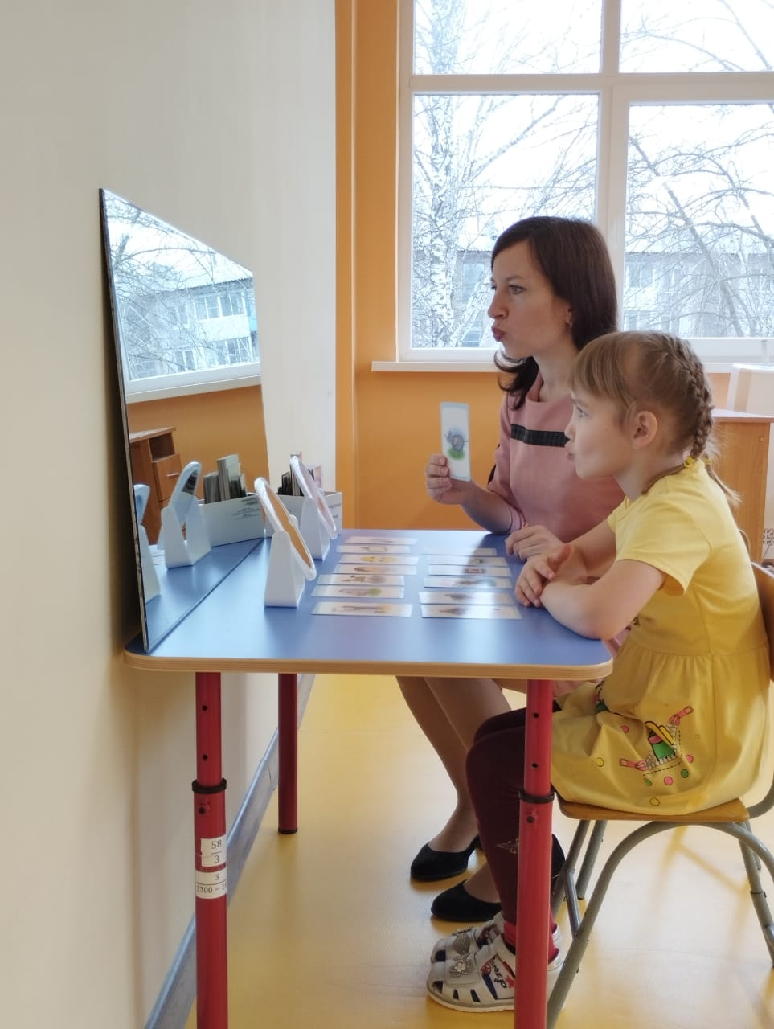

Slide 28
Речевое дыхание
Речевое дыхание - это дыхание в процессе речи, отличается от обычного коротким вдохом и ротовым длинным выдохом.
Несовершенства речевого дыхания и их влияние на речь:
Ослабленный вдох и выдох, как следствие-тихая речь, затруднение произнесения длинных фраз. Нерациональное расходование выдыхаемого воздуха ведет к нарушению плавности речи, недоговариванию слов и фраз, произнесение фраз на вдохе-судорожной, нечеткой речи. Неравномерный выдох-речь то громкая, то тихая.
Нарушение дыхания может быть как следствие:
- аденоидных разрастаний
- общей физической ослабленности
- сердечно-сосудистых заболеваний
Упражнения, направленные на удлинение, развитие силы и плавности воздушной струи: мыльные пузыри, надувание воздушных шариков, дуть на вертушки, вату, султанчики, перышки.
Внимание: дуть не в щеки, вдох через нос, выдох через рот.

Slide 29
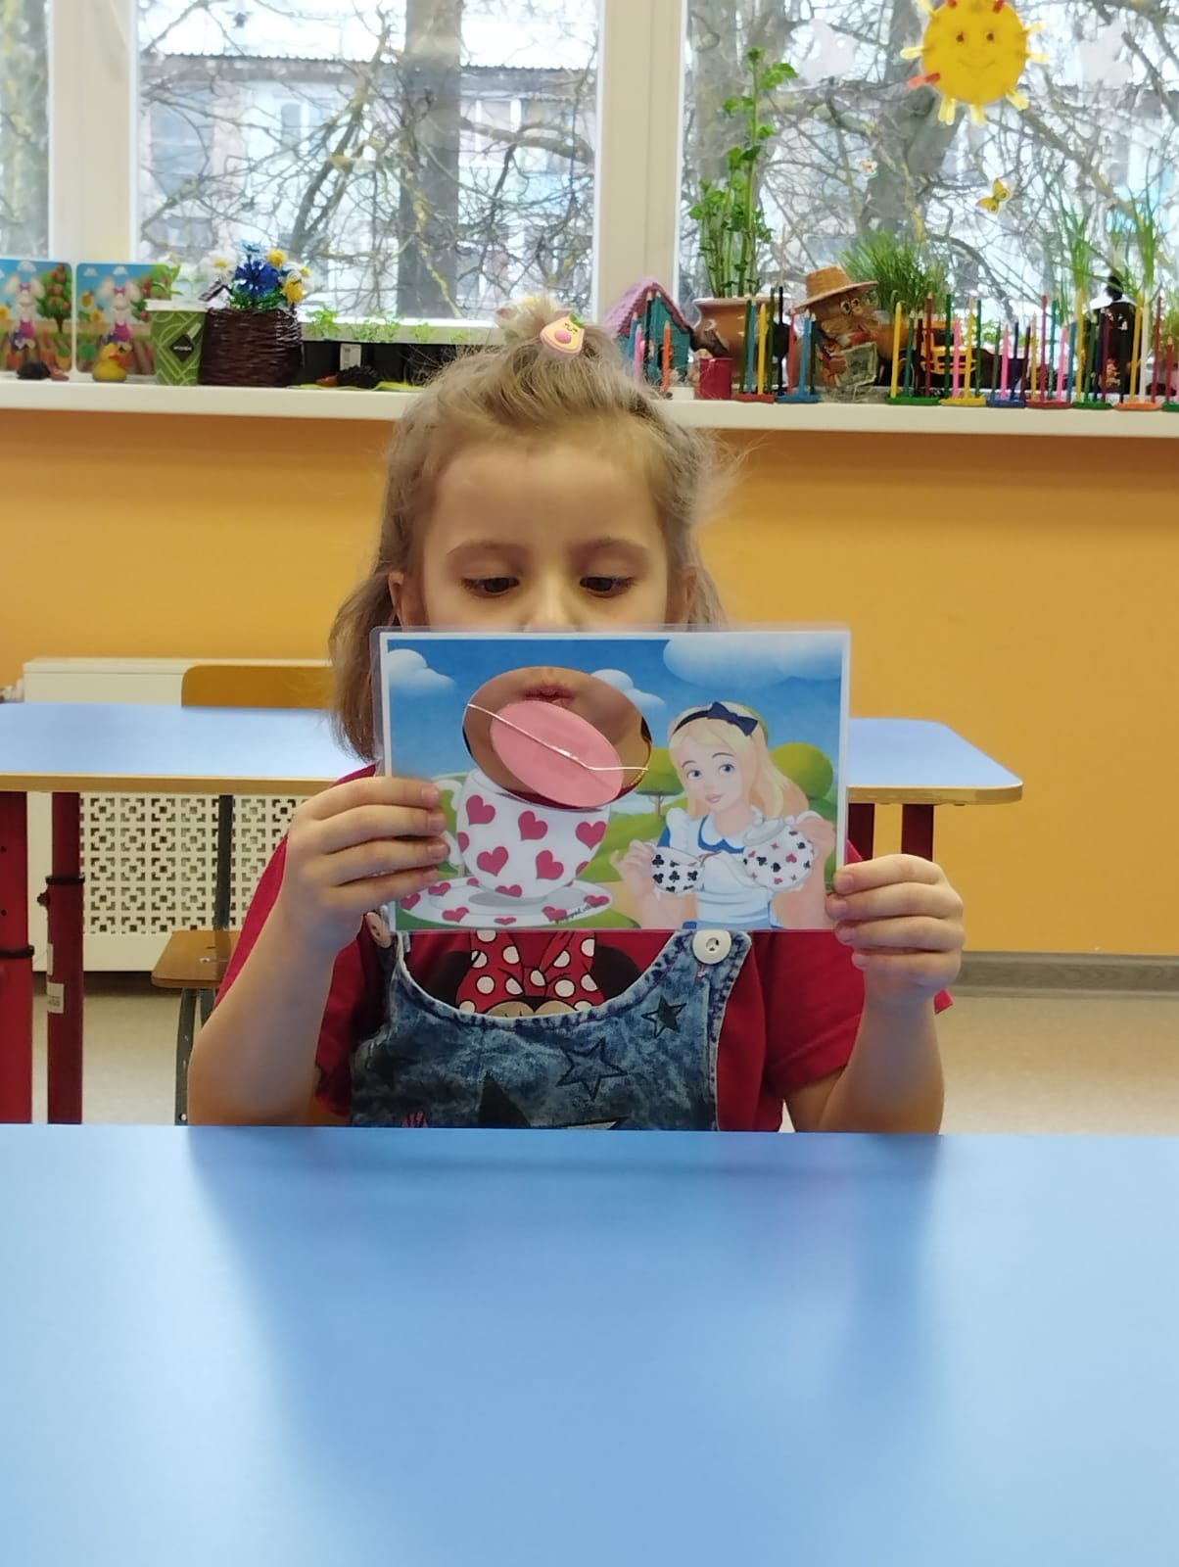
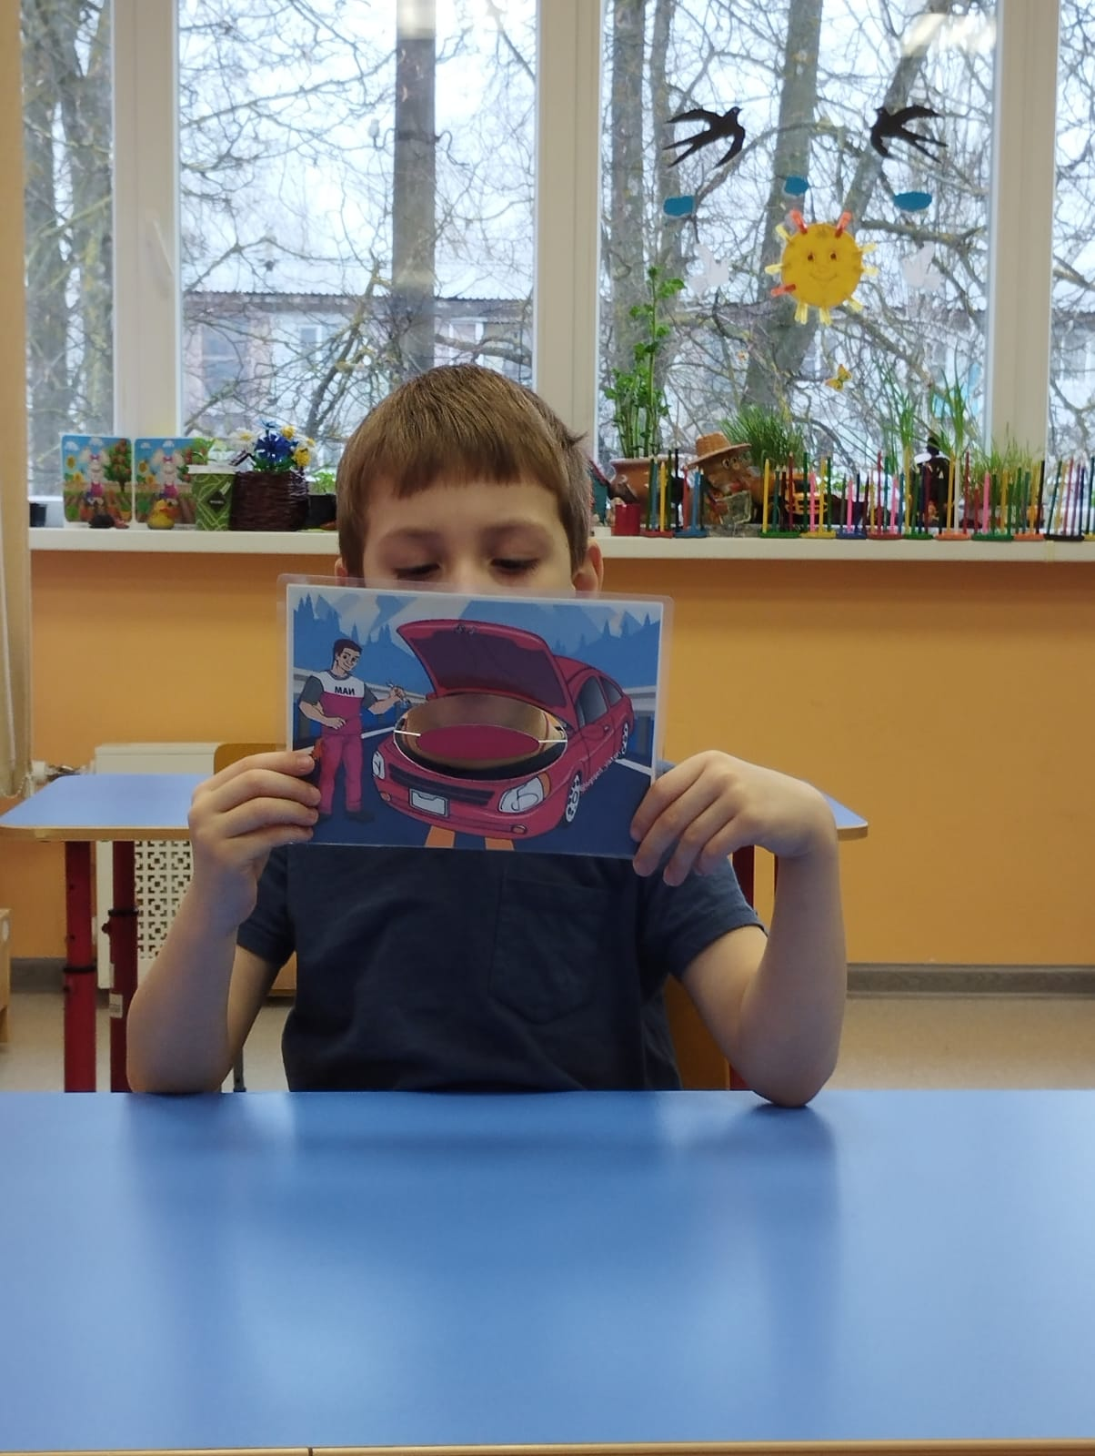

Slide 30
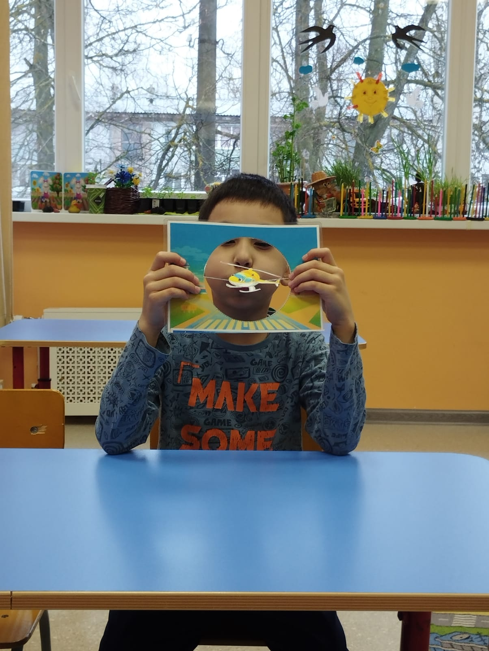
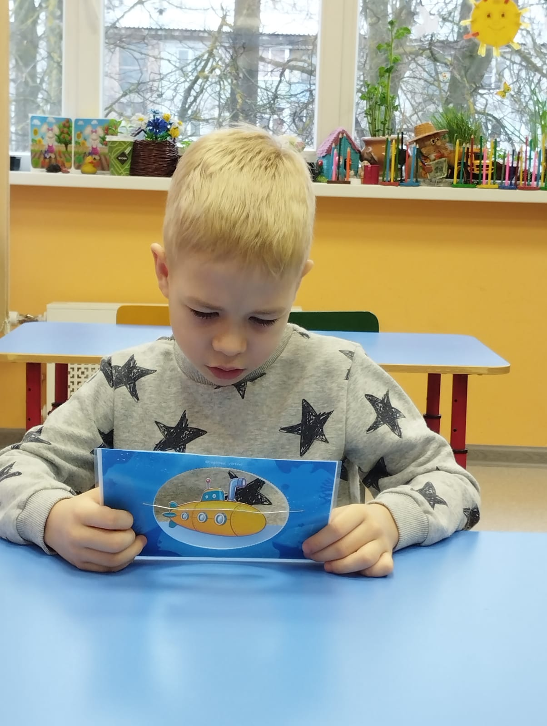

Slide 31
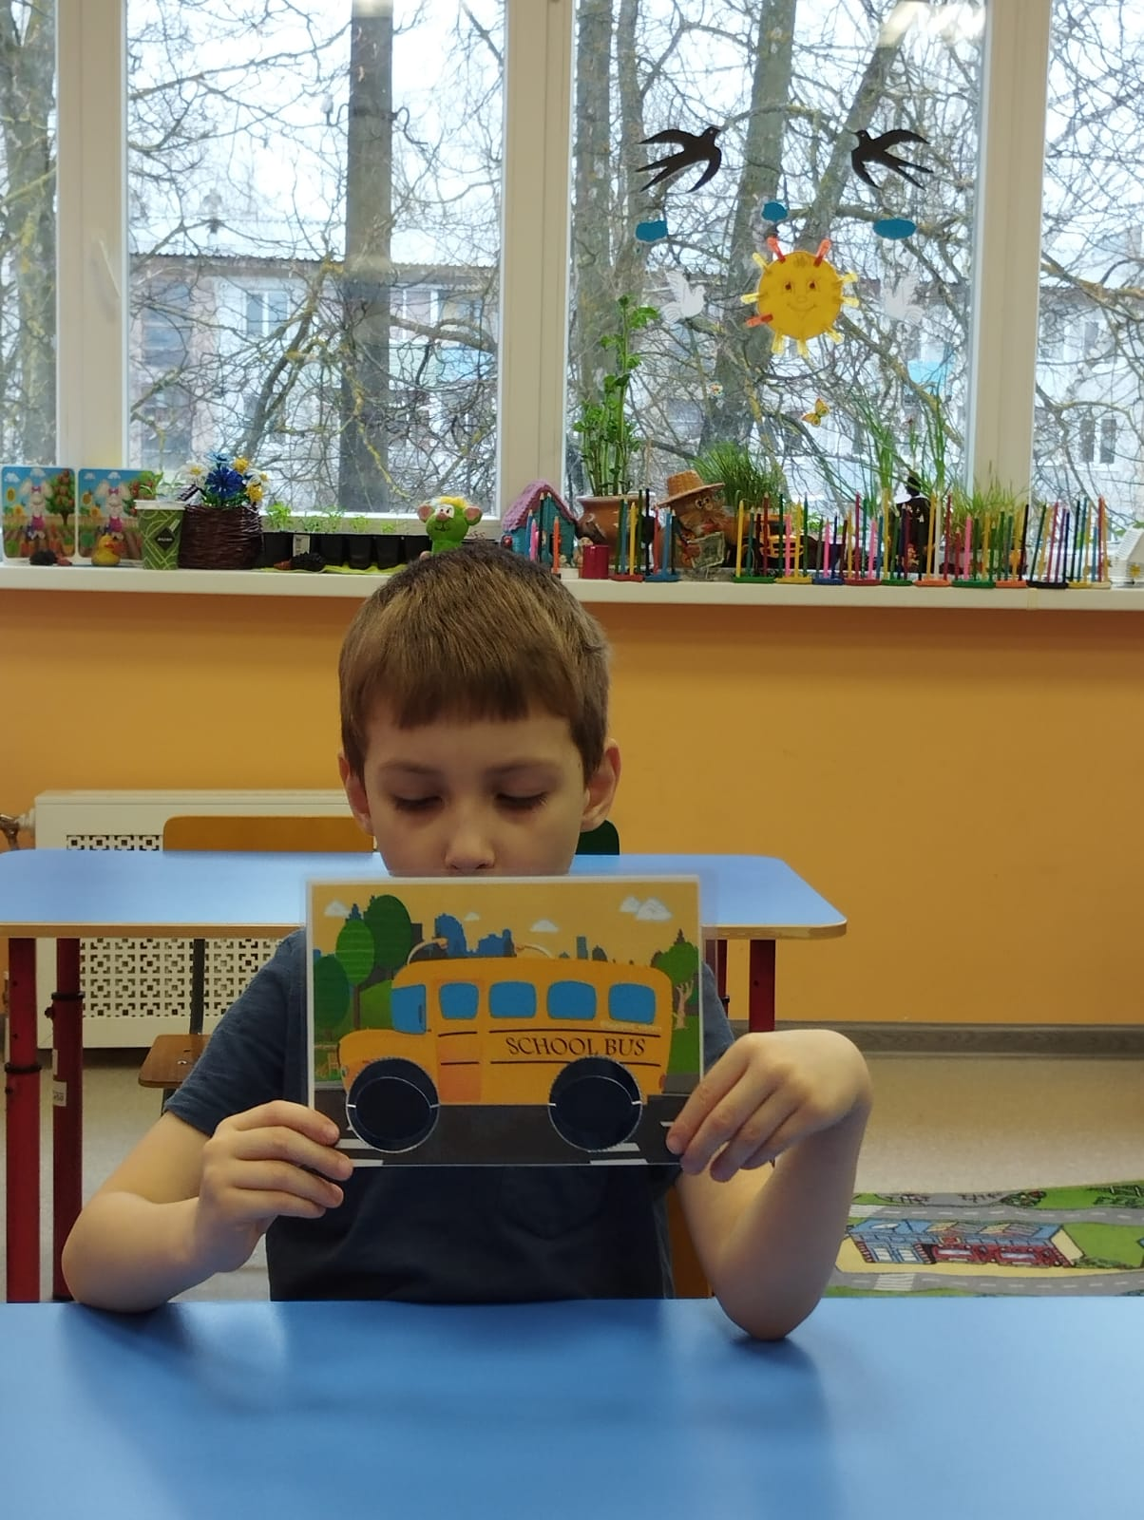
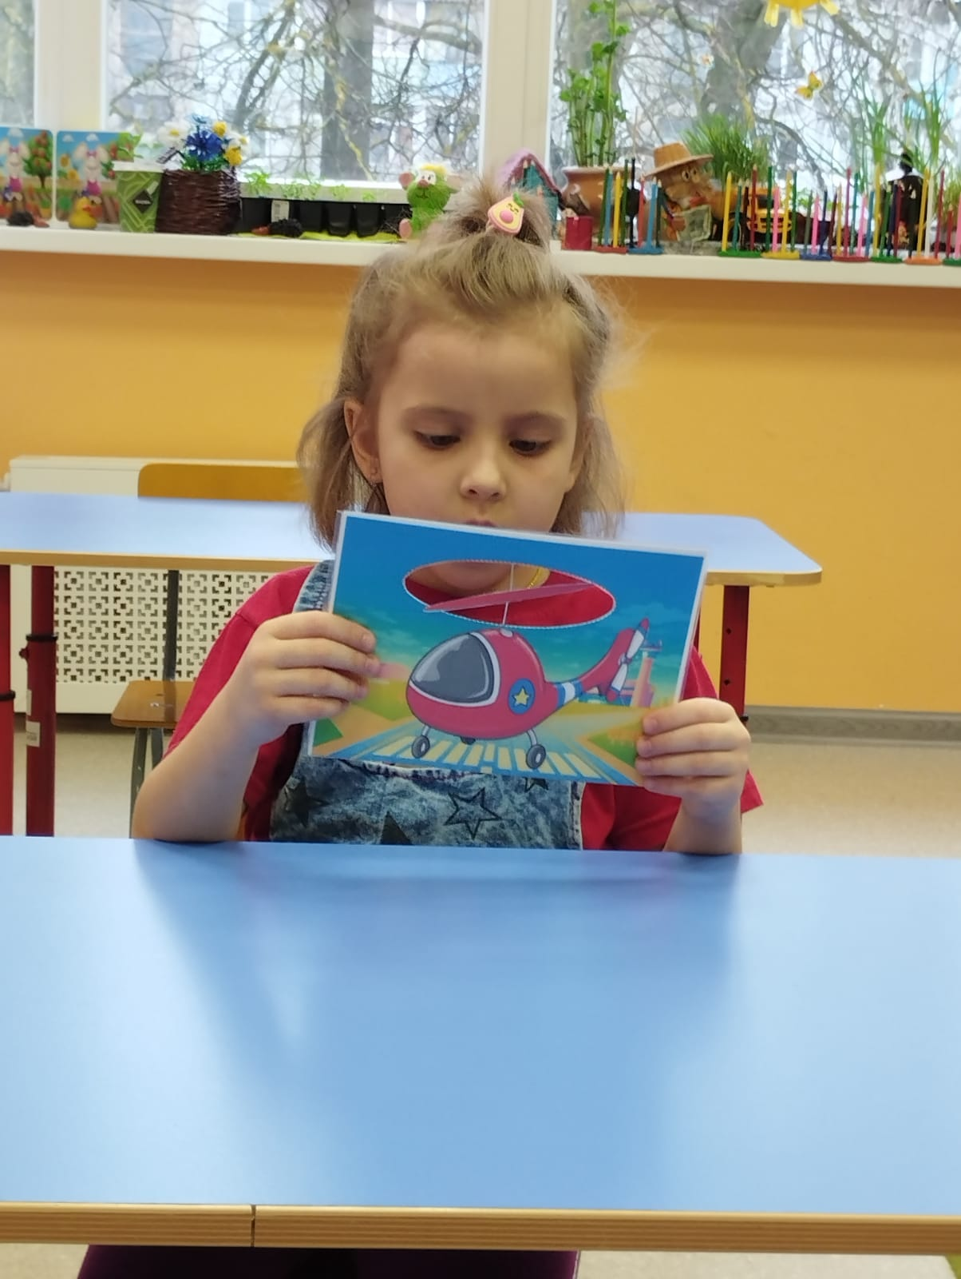

Slide 32
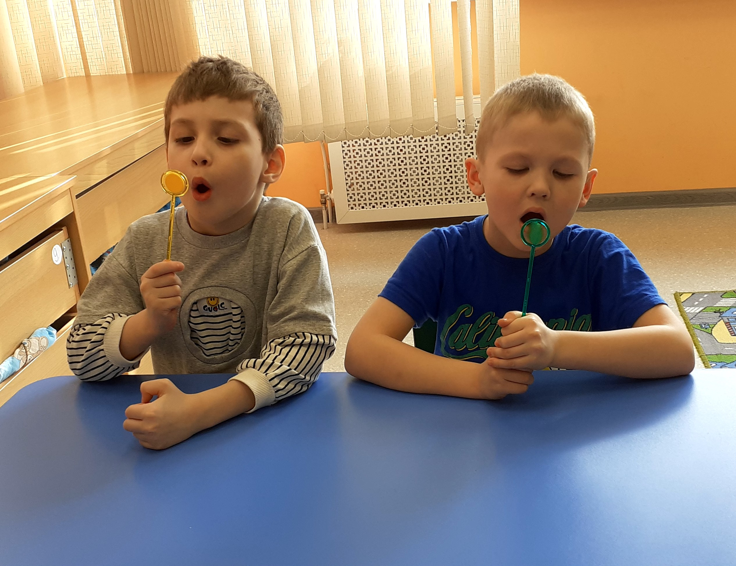
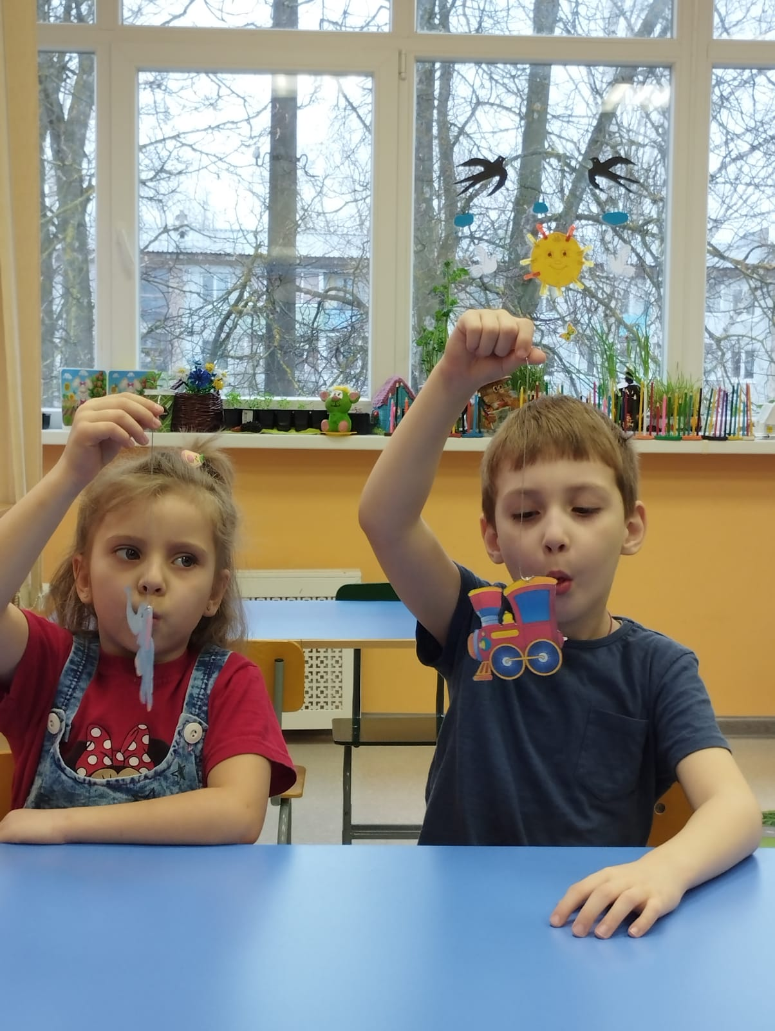

Slide 33
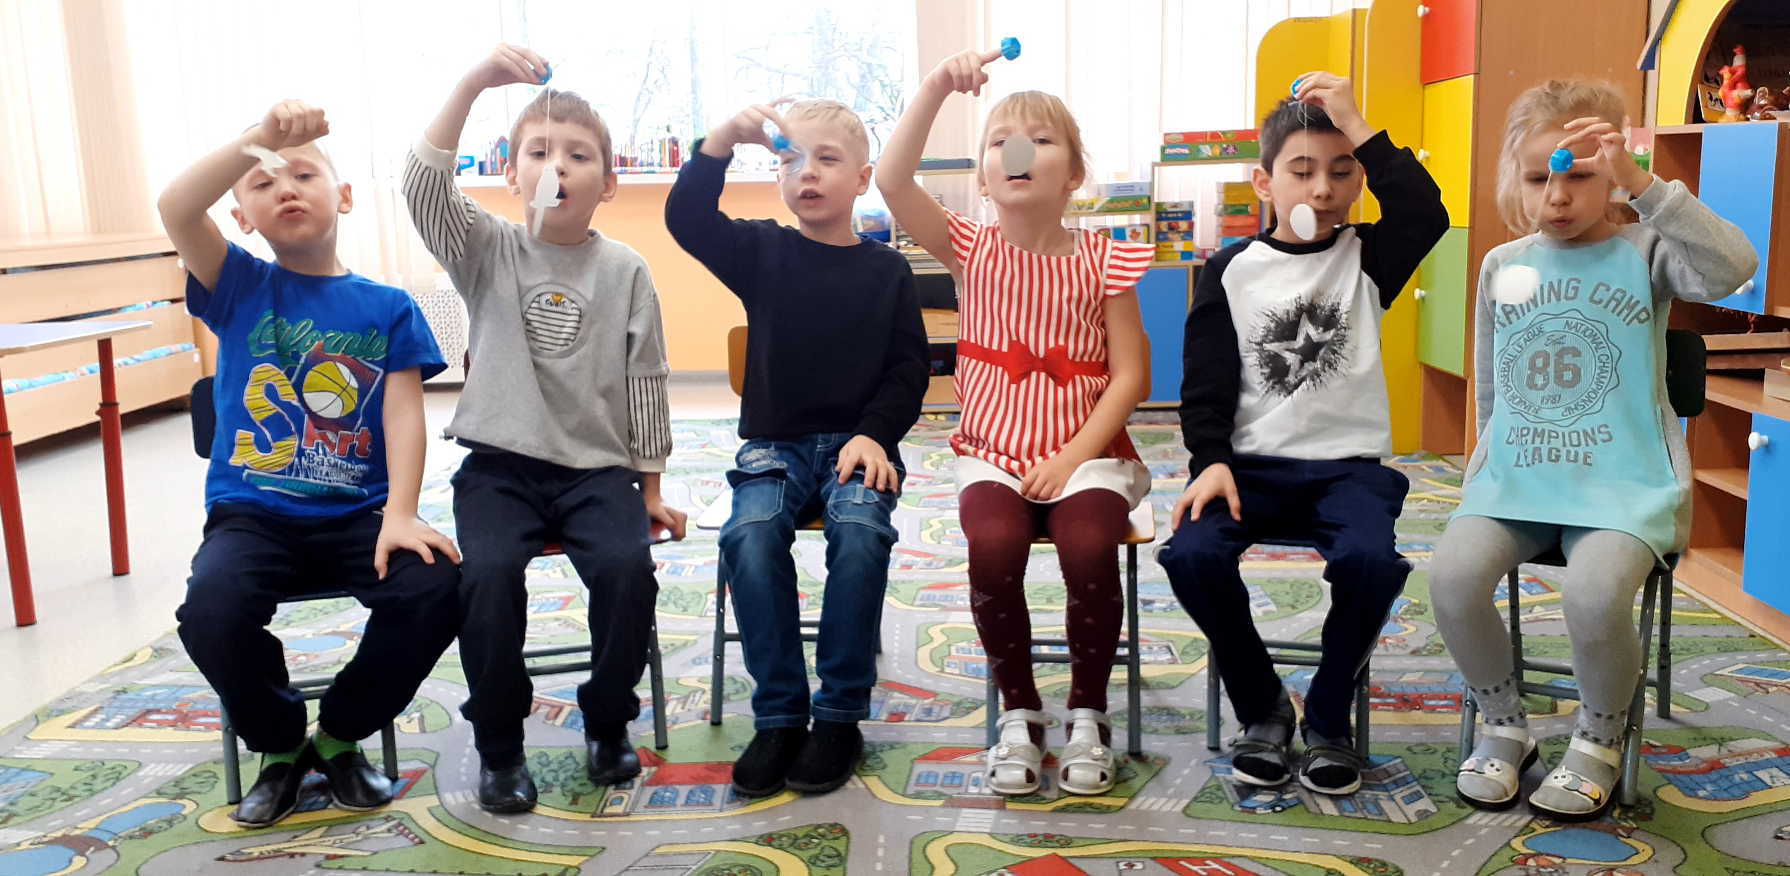

Slide 34
Мелкая моторика.
Мелкая моторика – это совокупность скоординированных действий человека, направленных на выполнение точных мелких движений кистями и пальцами рук и ног. Значение мелкой моторики очень велико. Она напрямую связана с развитием речи. Так как наш мозг устроен так, что за определенные операции отвечают отдельные центры. Развивая мелкую моторику рук, мы активизируем отделы мозга, которые и отвечают за развитие речи. Поэтому правильное развитие движений пальцев и кисти рук, стимулирует речевое развитие ребенка.
Для развития мелкой моторики надо выполнять пальчиковую гимнастику, выкладывать узоры с разными видами круп, мелкими камешками, пуговицами.
Развивающие игры: пазлы, мозаика, конструктор, кубики, рамки и вкладыши.
Можно предложить выкладывать буквы, силуэты различных предметов из фасоли, семечек, гороха, гречки, пуговиц.
Лепить из пластилина, делать аппликации, рисовать, раскрашивать картинки.
Таким образом развивая мелкую моторику мы способствуем развитию речи ребенка.

Slide 35
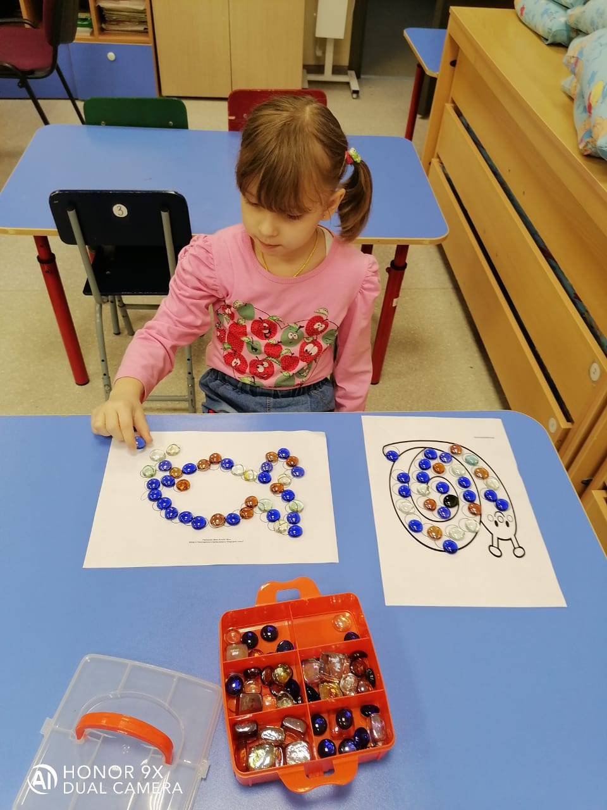
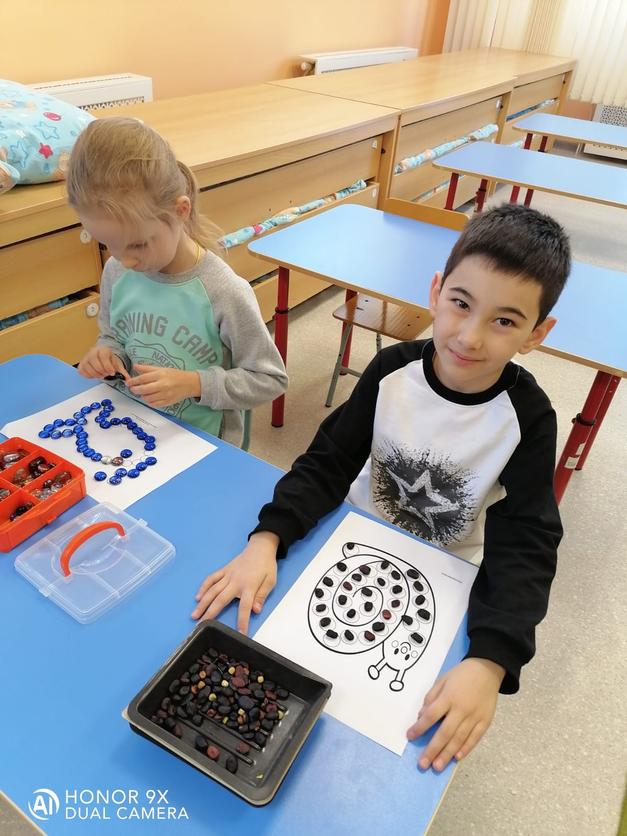

Slide 36
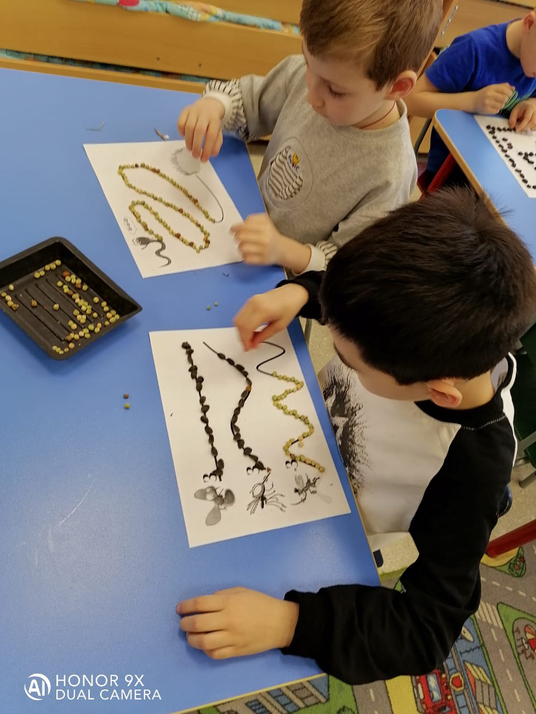
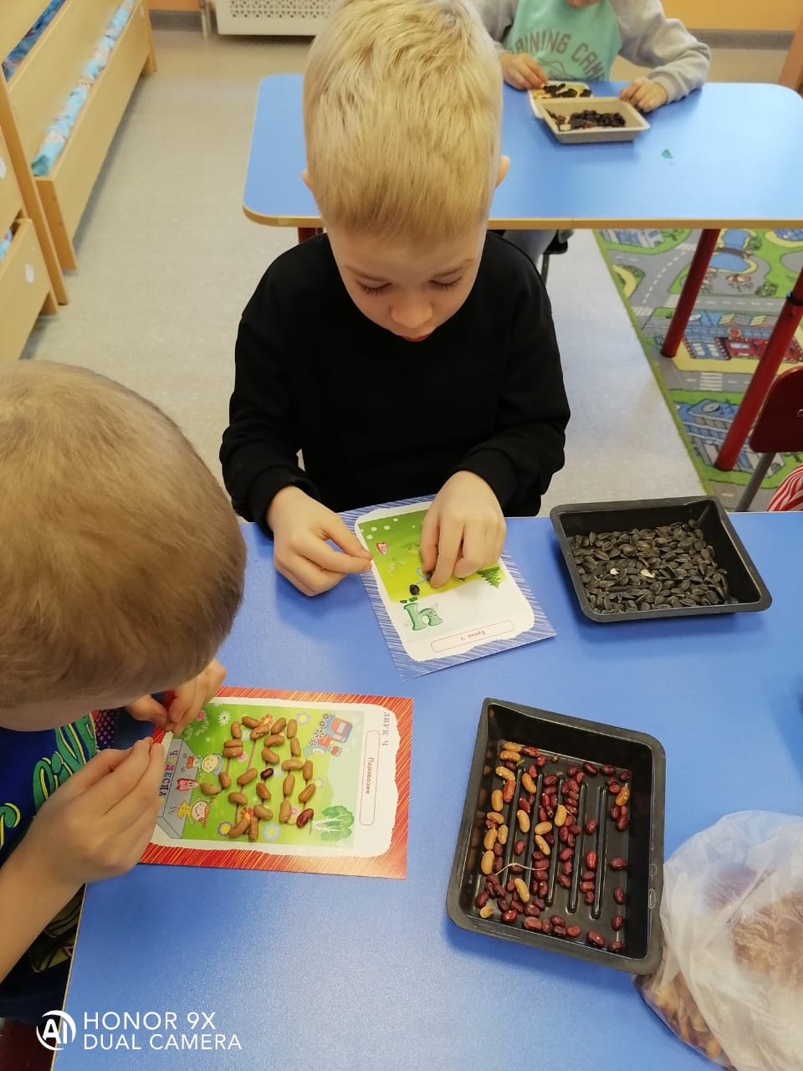

Slide 37
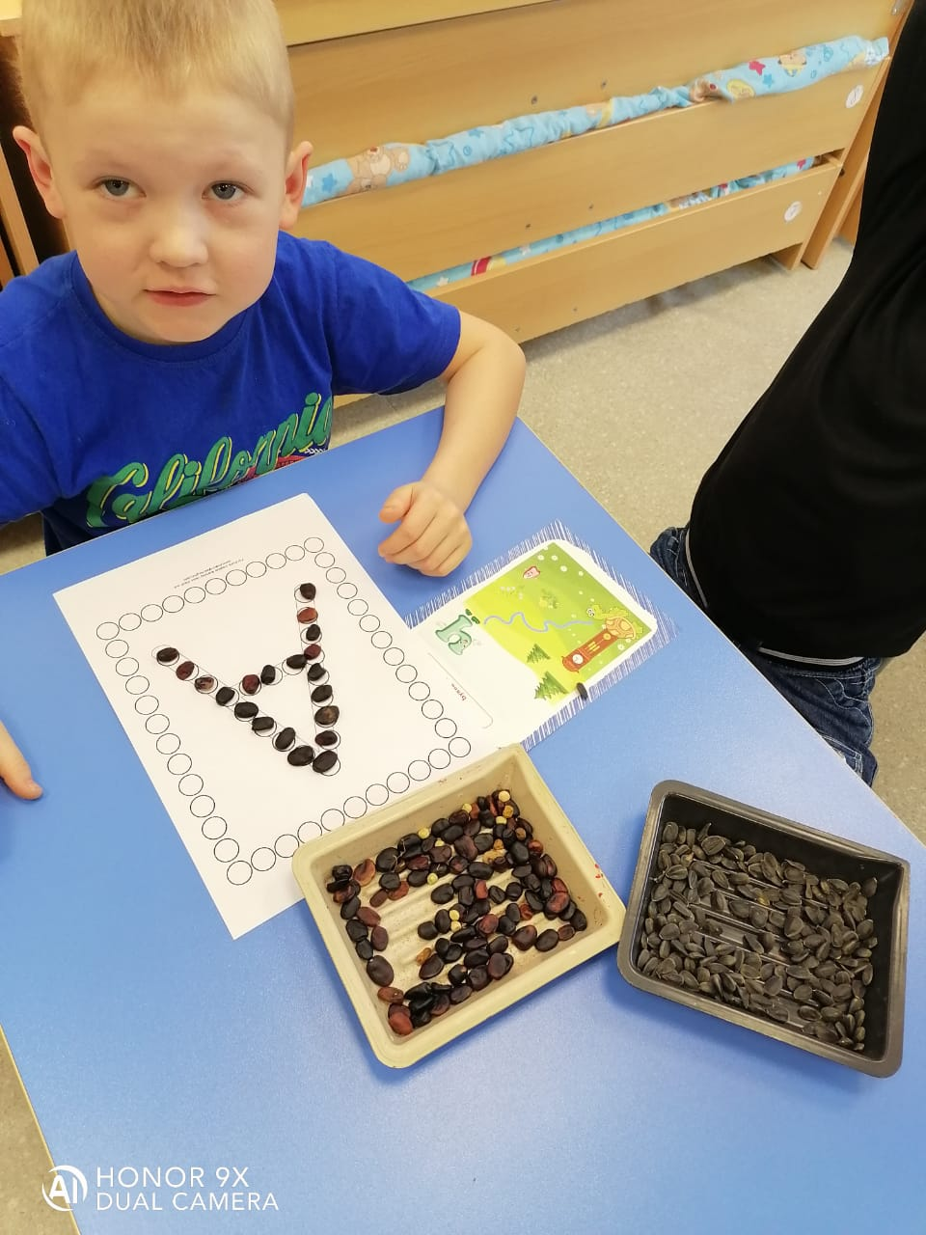
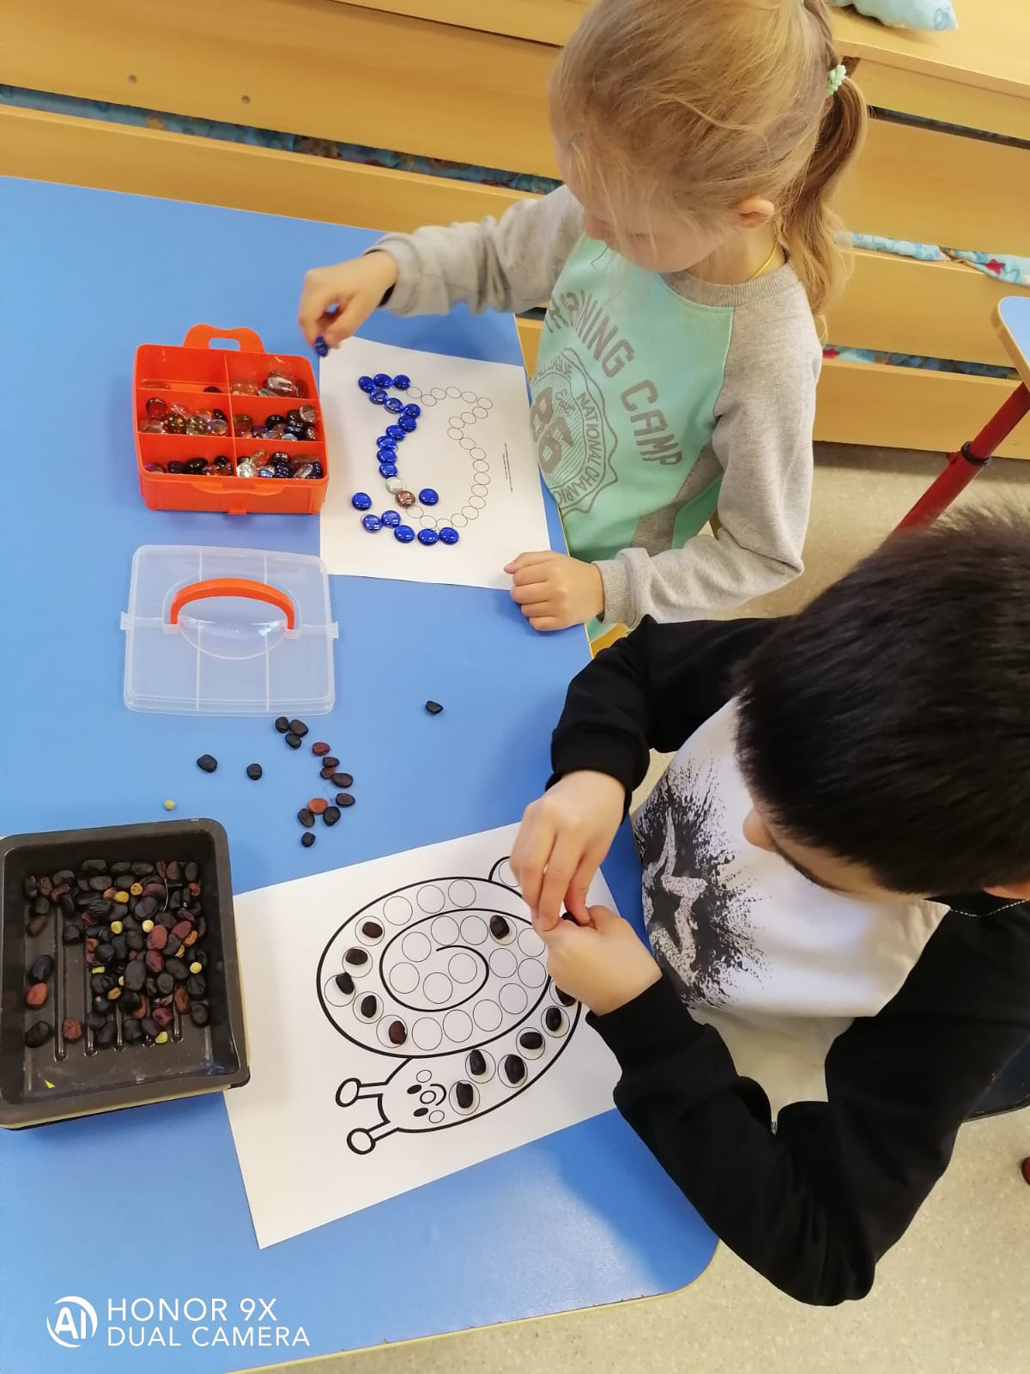

Slide 38
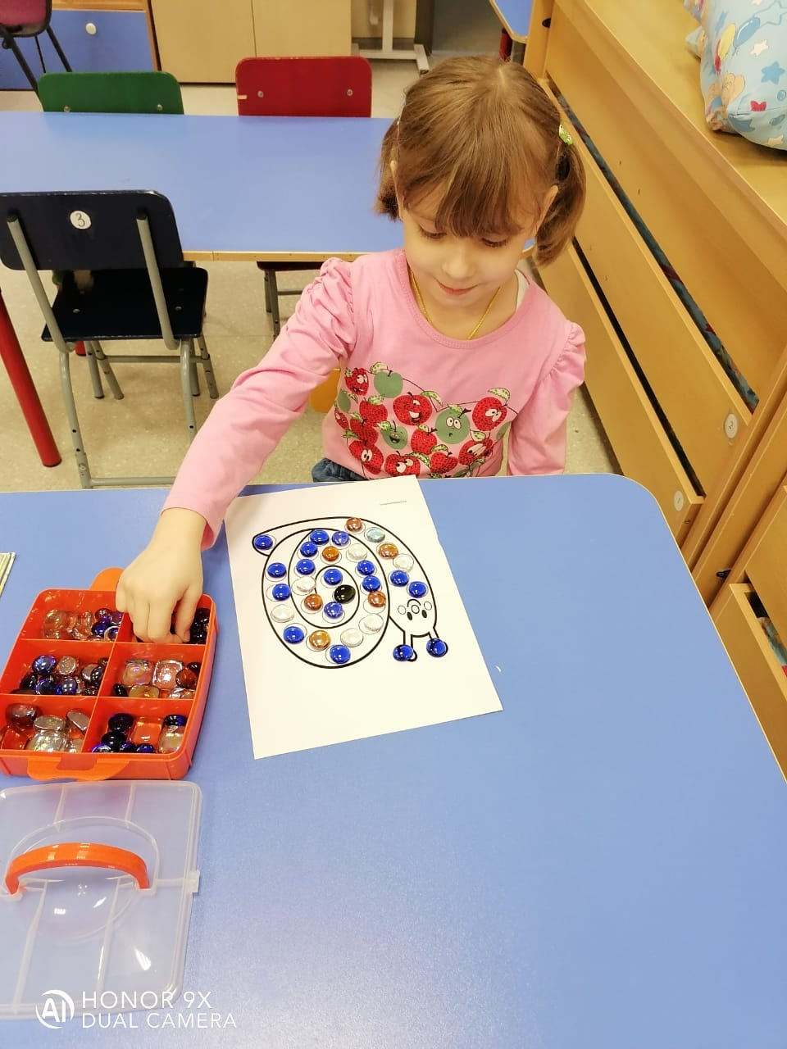
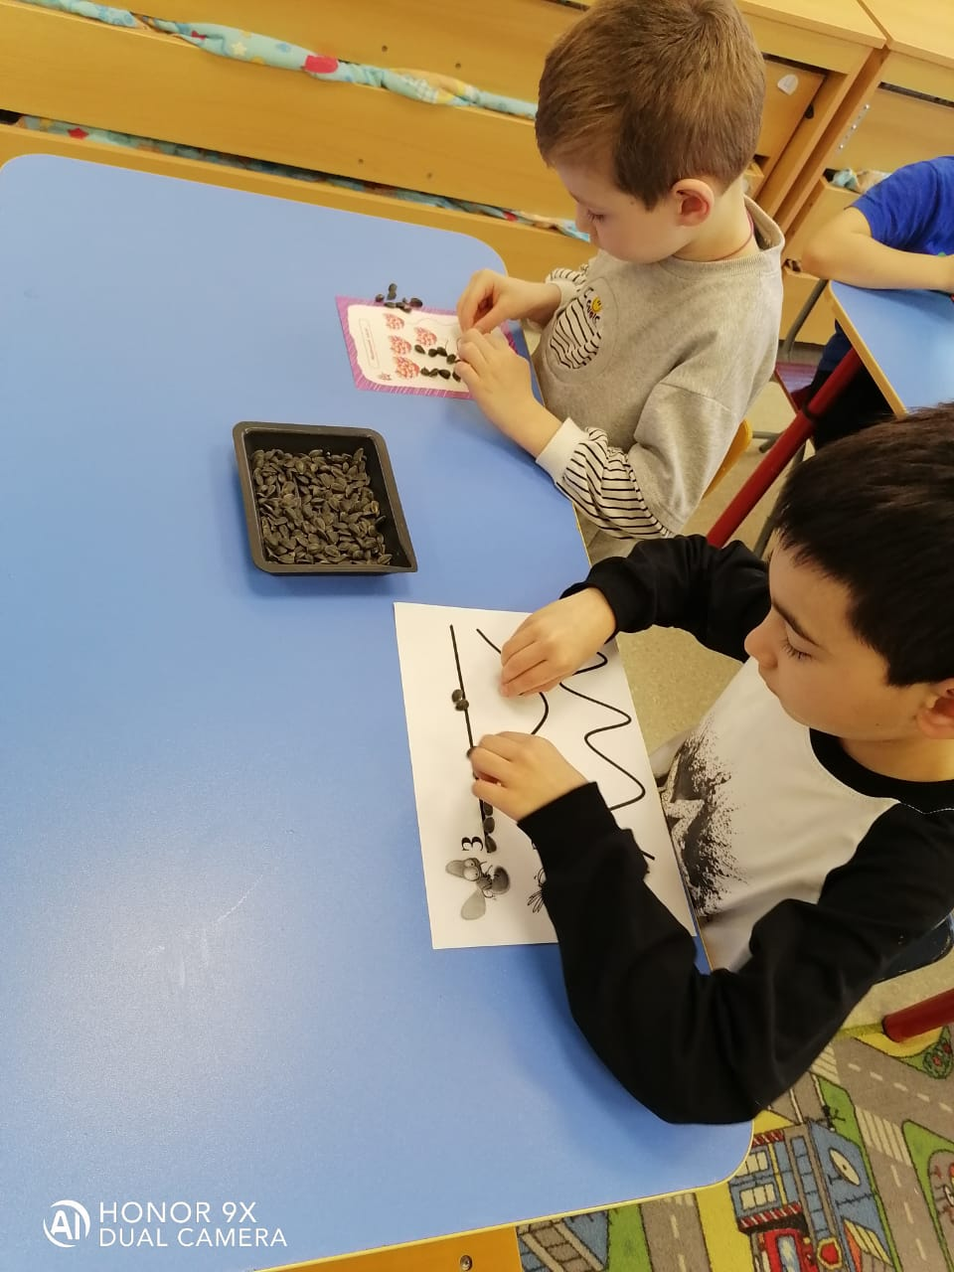

Slide 39
Таким образом, раннее выявление отклонений в развитии речи детей имеет важное значение для предупреждения тяжелых форм общего недоразвития речи в дошкольном возрасте. Своевременное выявление детей с речевыми нарушениями и проведение диагностики может в значительной степени ускорить ход их речевого и умственного развития.

Slide 40
СПАСИБО ЗА ВНИМАНИЕ!

